Slide 1

API Präsentation
Tim Bieler
11.10.21

Slide 2
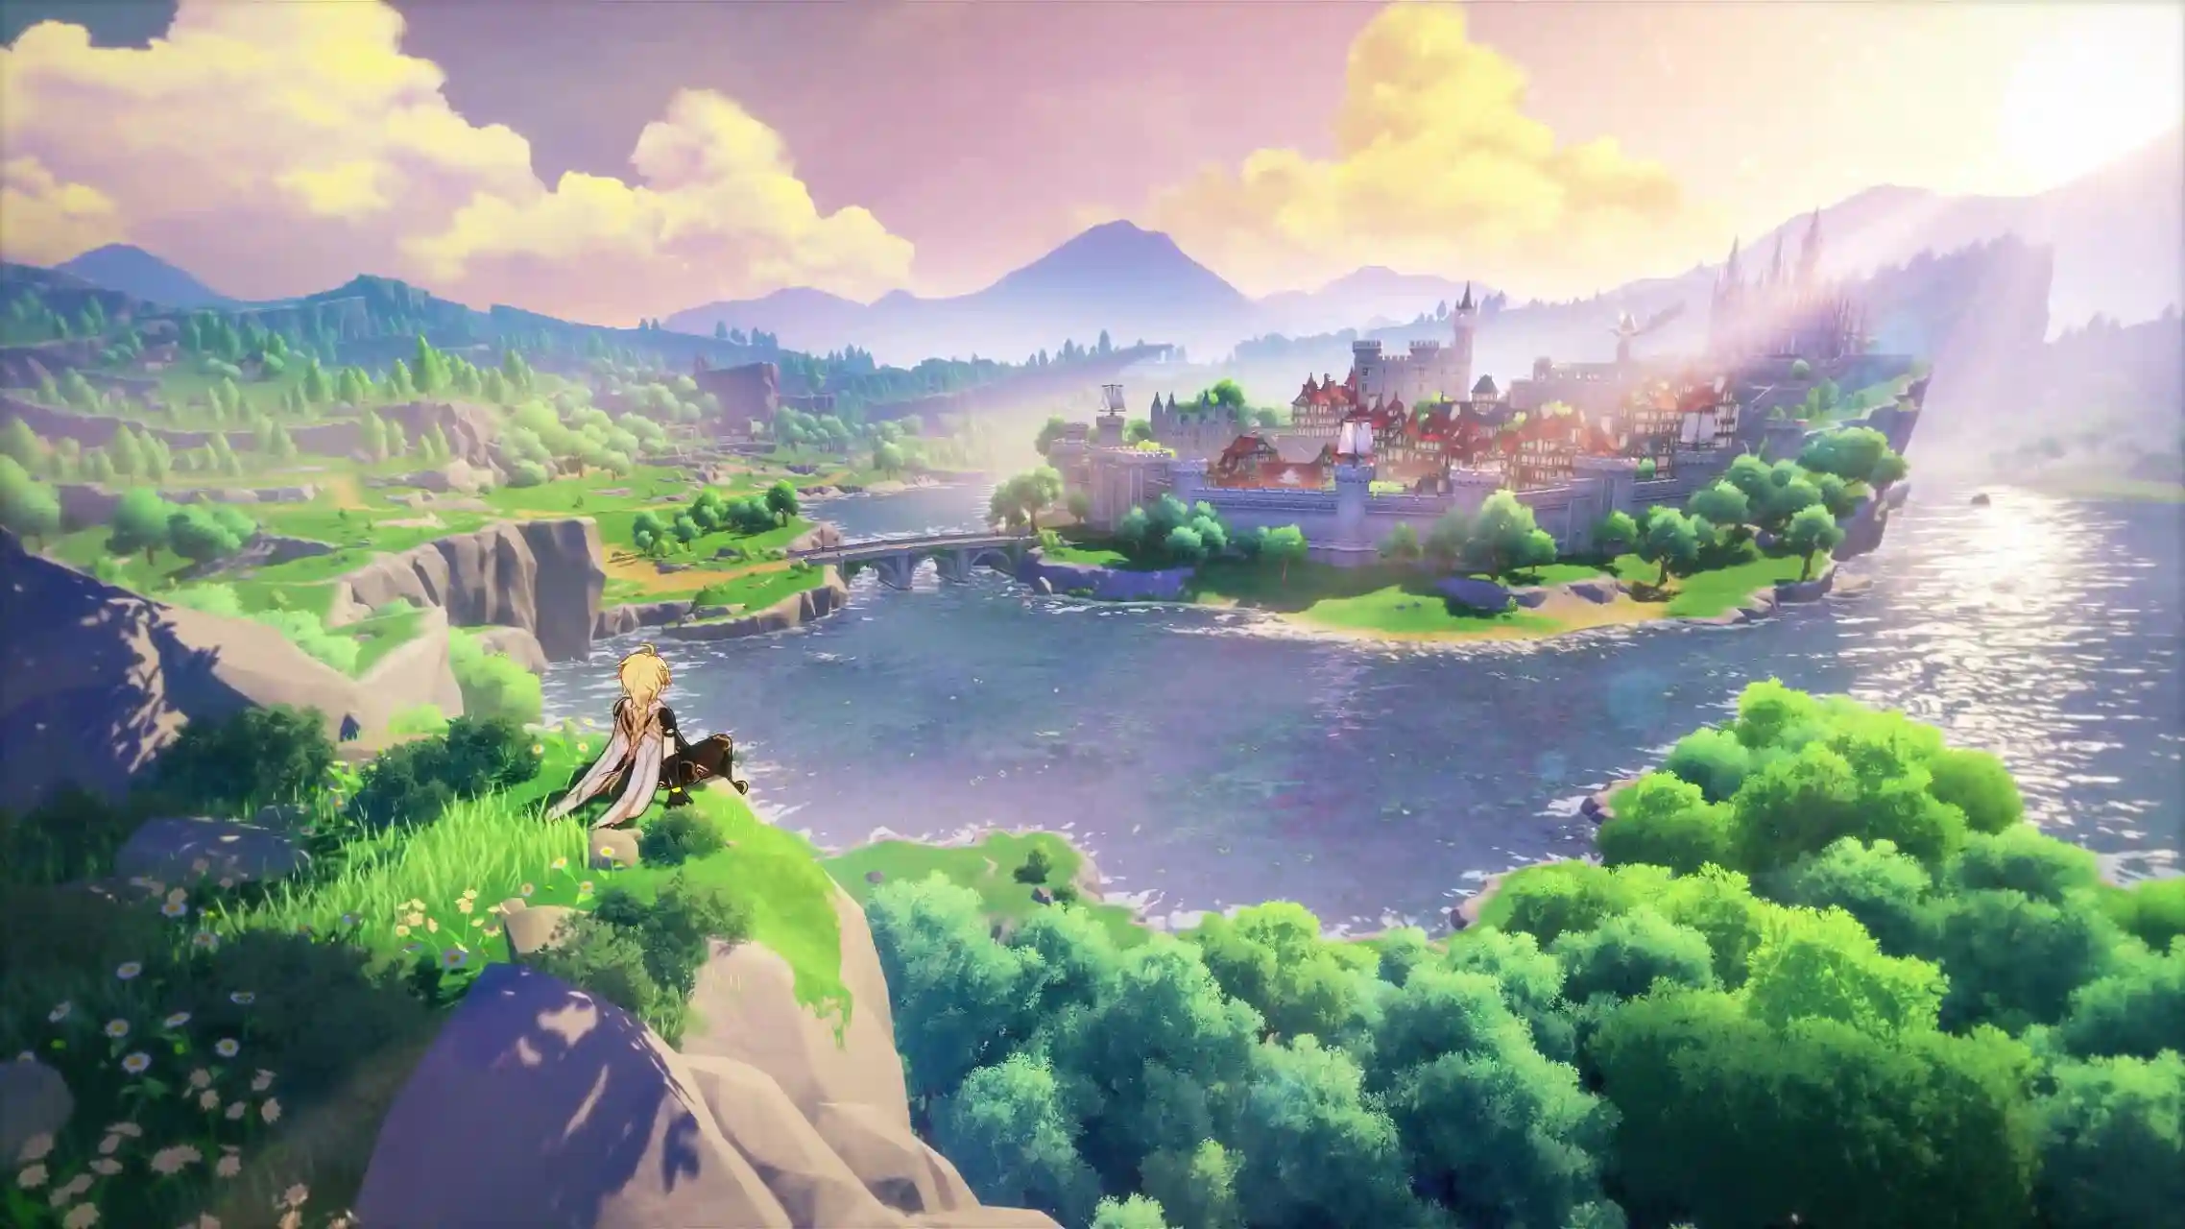

Was?
Idee
Inspiration Pokémon API

Slide 3
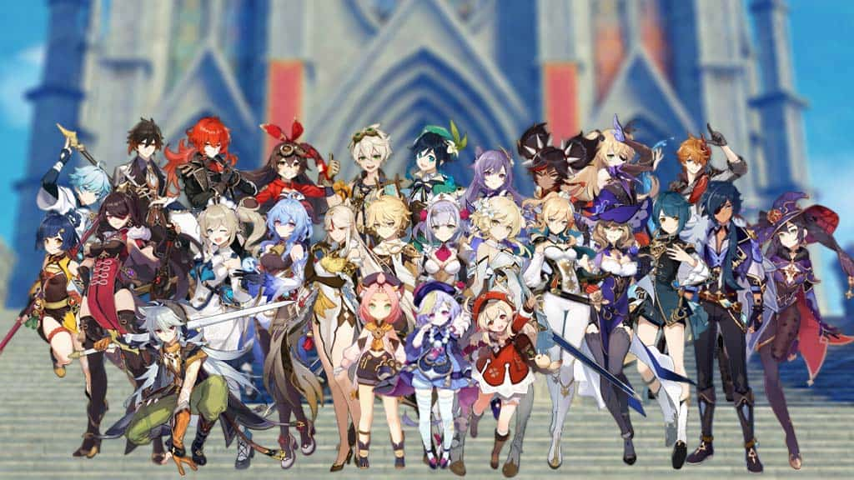
Informationen :
Charakter
Nation
Waffe
Element :
(Elementare Reaktionen)
(Artefakte)
(Talente)
(Sternbilder)
Ne Menge anderes Zeugs…

Slide 4
Warum?
Spass am Projekt, mehr Motivation, mehr Leistung
Nützliche Infos für Spieler des Games
(Vor allem für neue Spieler/Anfänger)
Grosser Nerd

